Slide 1


Semana 23

Slide 2

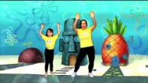
LUNES
https://www.youtube.com/watch?v=zYY38gGueKI

Slide 3
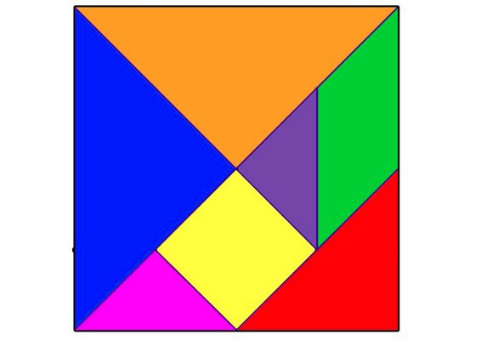
¿conoces esta figura que forman todas las piezas del tangram?
¿sabes cómo se llama?
¿a qué objetos o cosas se parece?

Slide 4
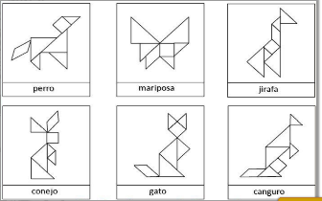
Armar el modelo indicado

Slide 5
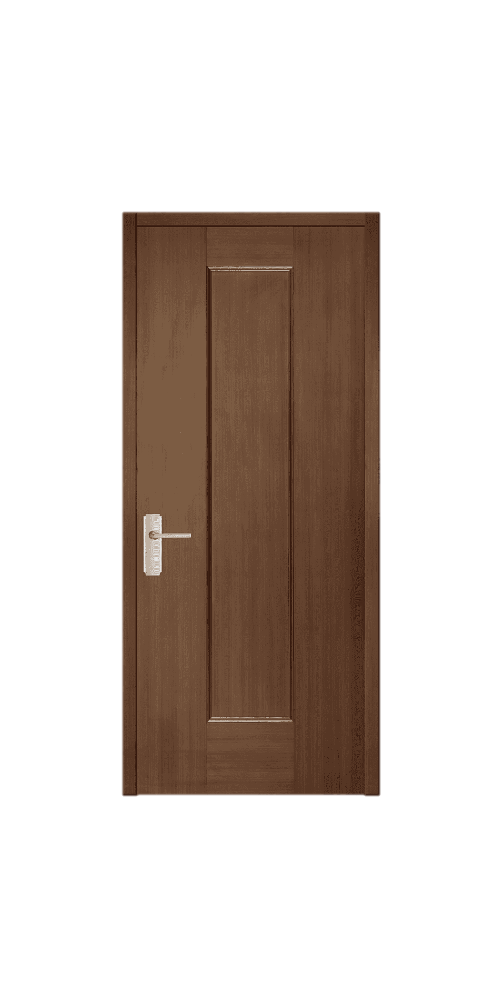

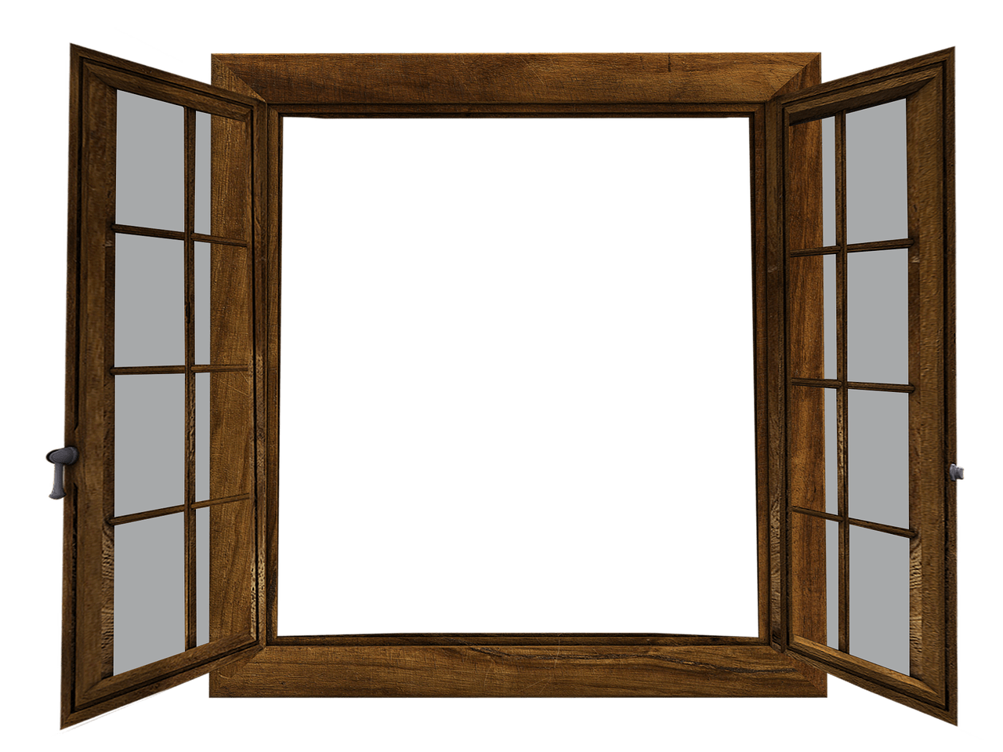
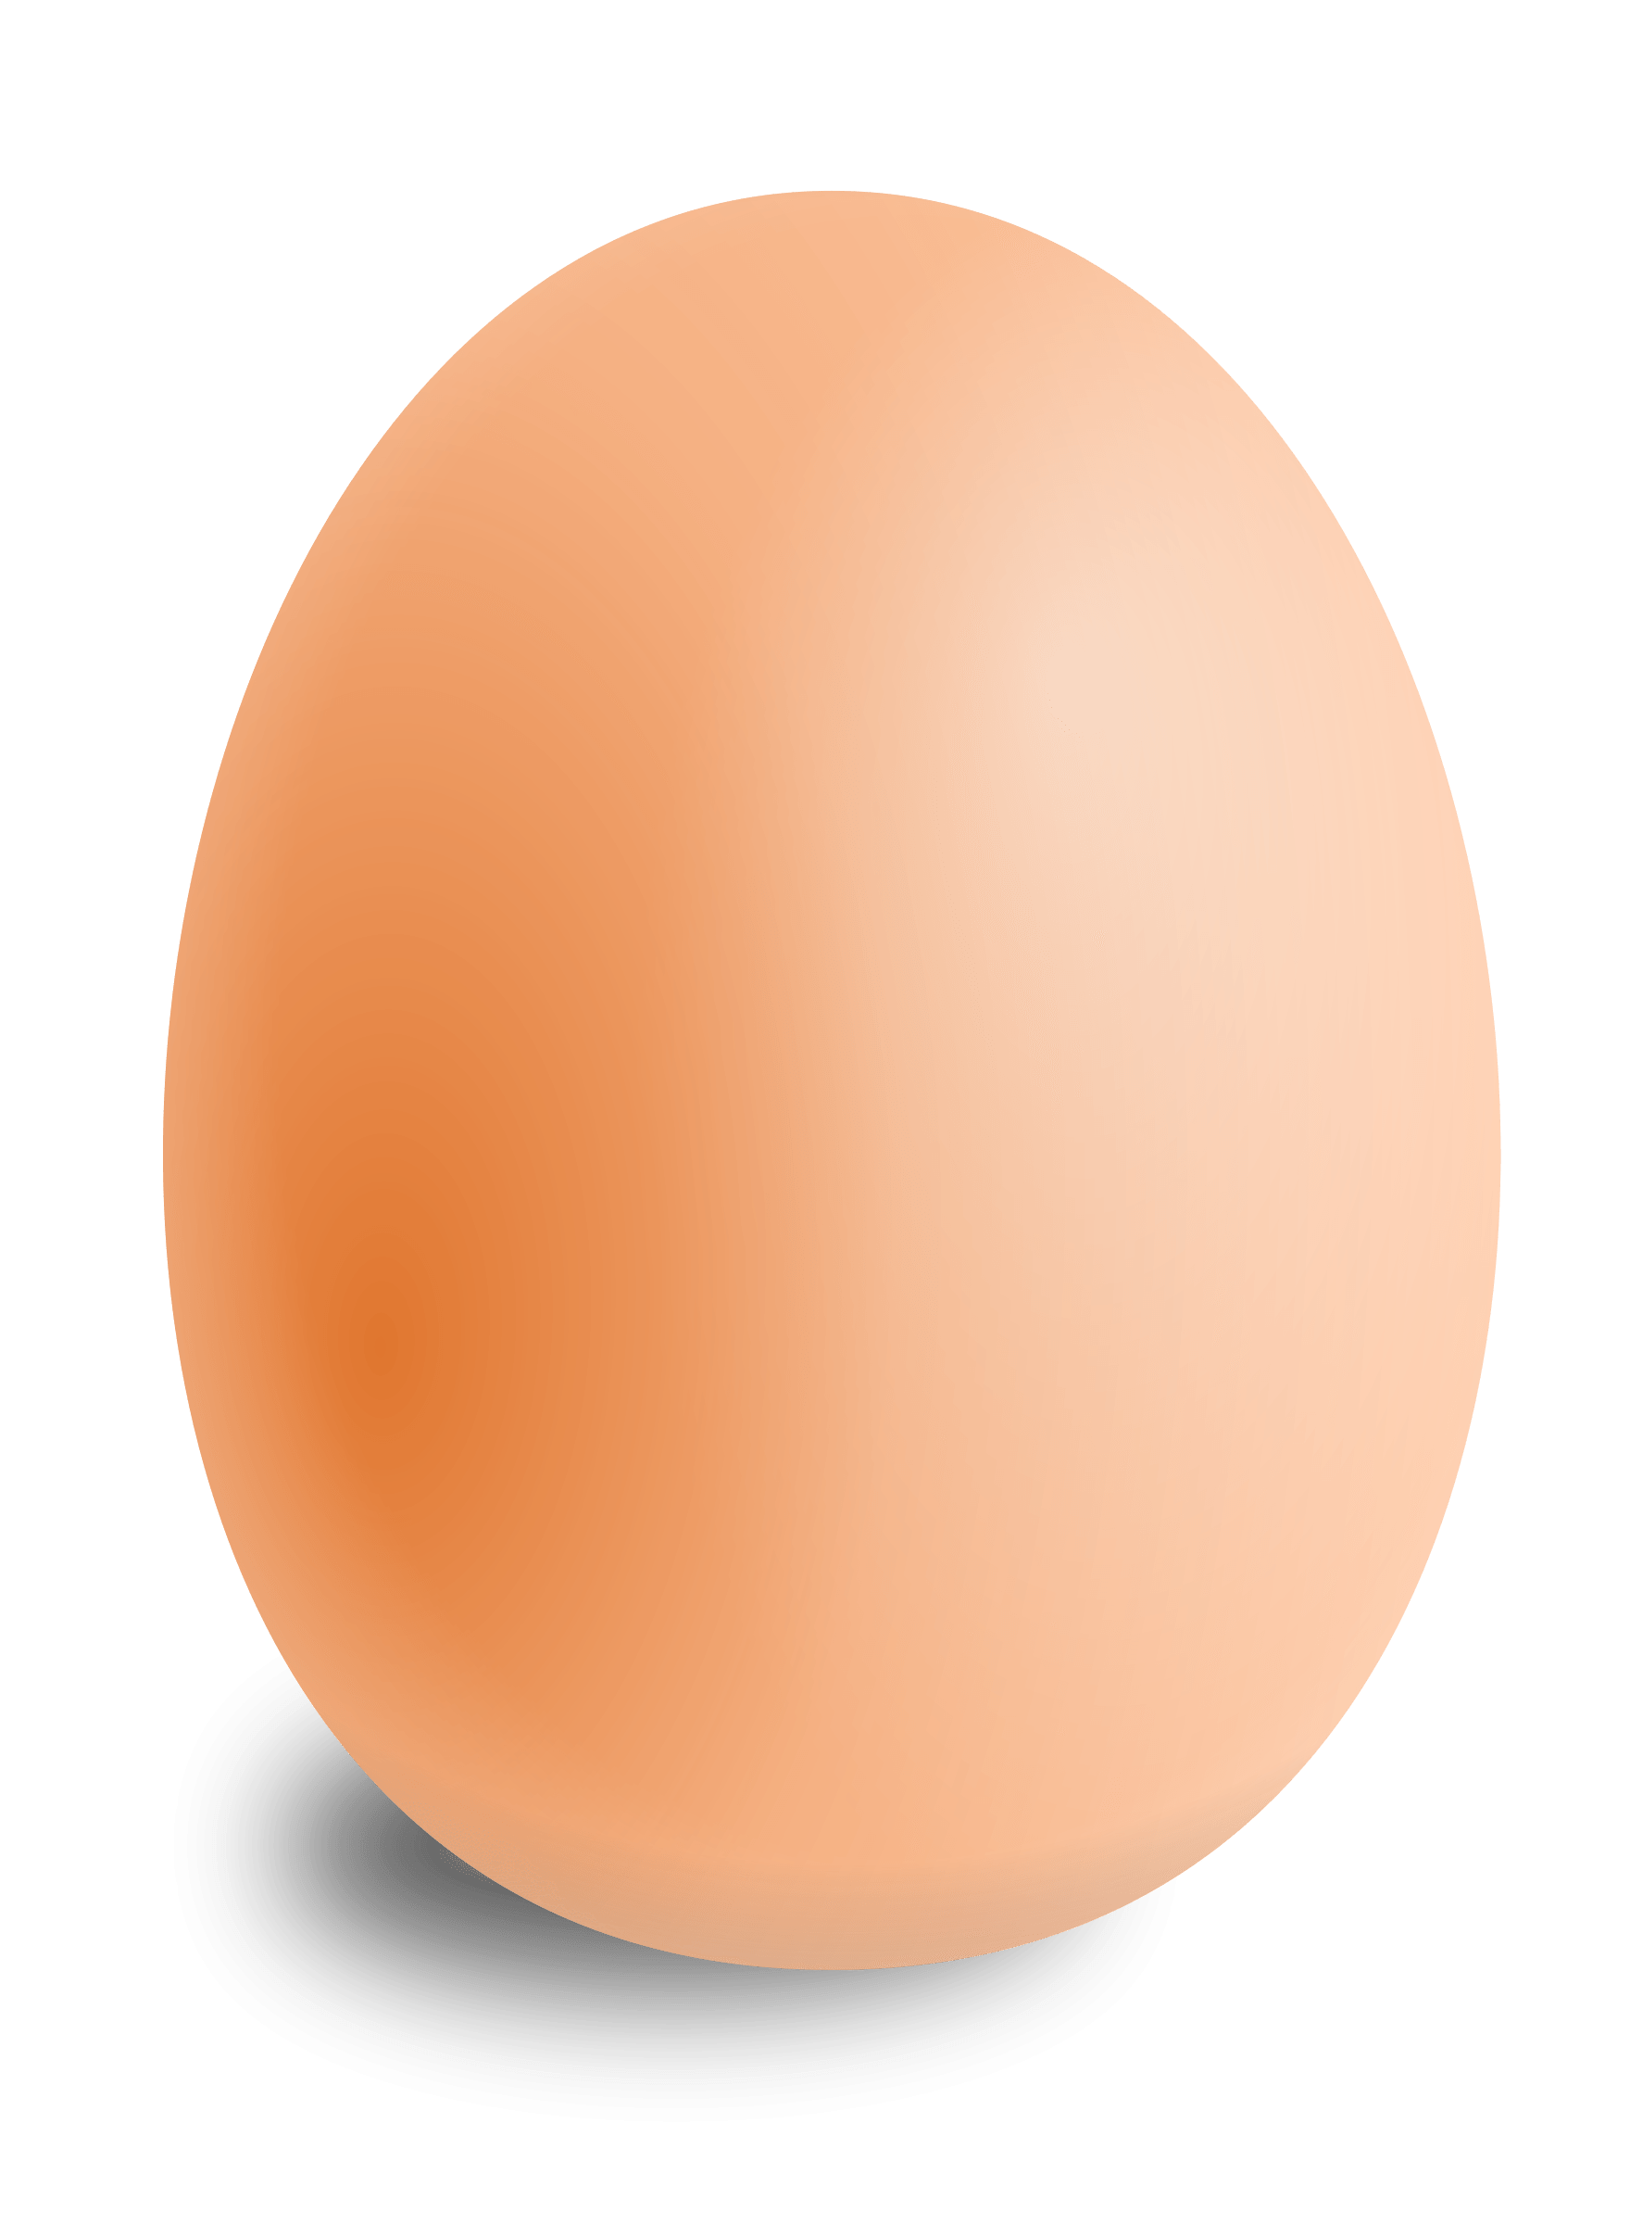
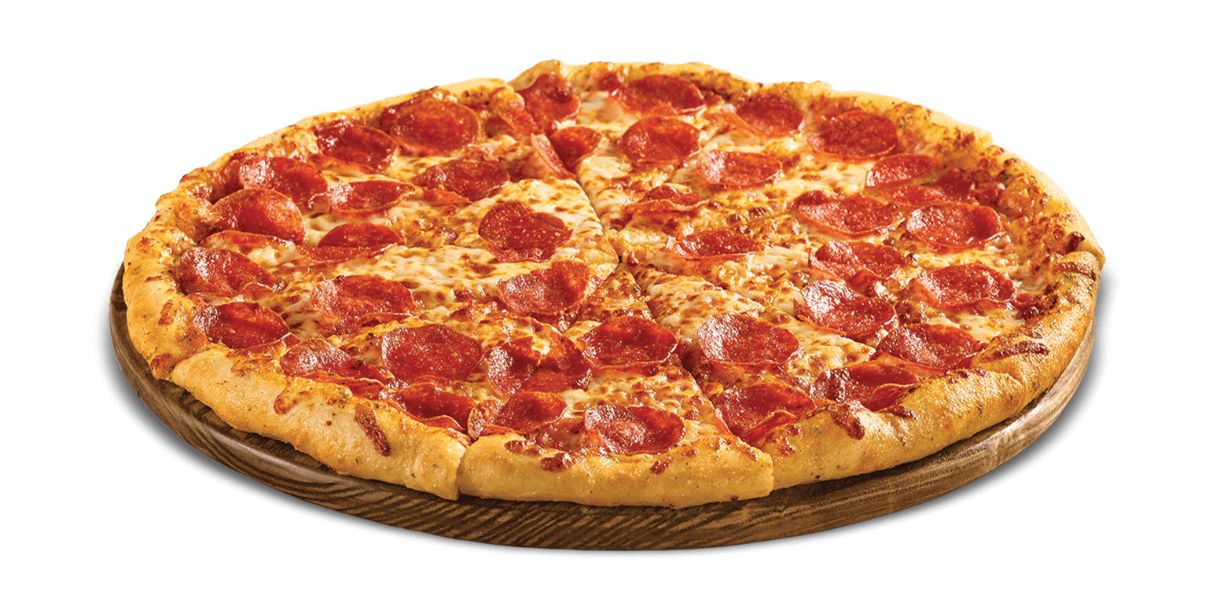
• Es la figura que parece una pelota? ¿A qué otra cosa se parece? ¿Sabes cómo se llama?
• Es la figura que parece una puerta. ¿A qué otra cosa se parece? ¿Sabes cómo se llama?
• Es la figura que parece una ventana. ¿A qué otra cosa se parece? ¿Sabes cómo se llama?
• Es la figura que parece rebanada de pizza. ¿A qué otra cosa se parece? ¿Sabes cómo se llama?
• Es la figura que parece un huevo. ¿A qué otra cosa se parece? ¿Sabes cómo se llama?

Slide 6

MARTES
https://www.youtube.com/watch?v=DwUAsCd4L4c

Slide 7
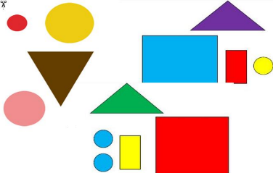
realicen una clasificación
Libre
Por figura
Por tamaño

Slide 8
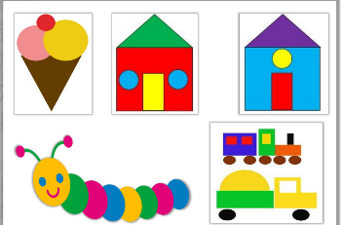
reproducirán las formas con su material

Slide 9

MIÉRCOLES
https://www.youtube.com/watch?v=z6DoPp-LkTA

Slide 10


¿Cómo podemos
medir nuestra estatura?

Slide 11
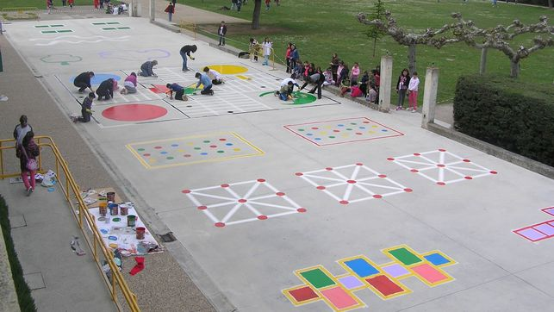
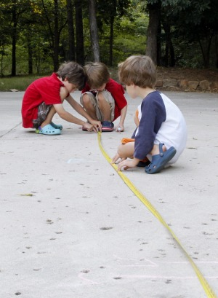
A cuantos pies de distancia está el bote de basura.
A cuantos pasos de distancia se encuentran los baños.
Cuantas manos mide nuestra mesa.

Slide 12

JUEVES
https://www.youtube.com/watch?v=_JBDpKY_aMk

Slide 13
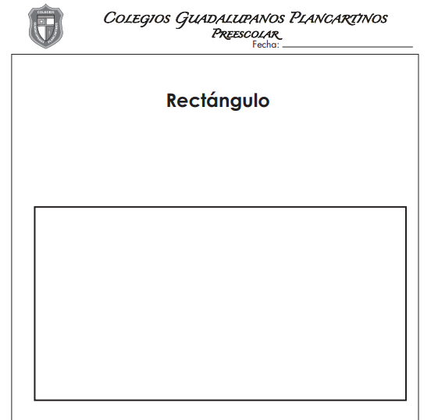
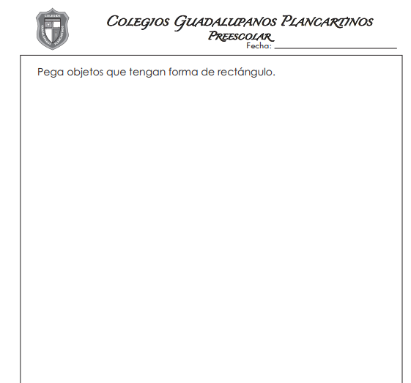

Slide 14
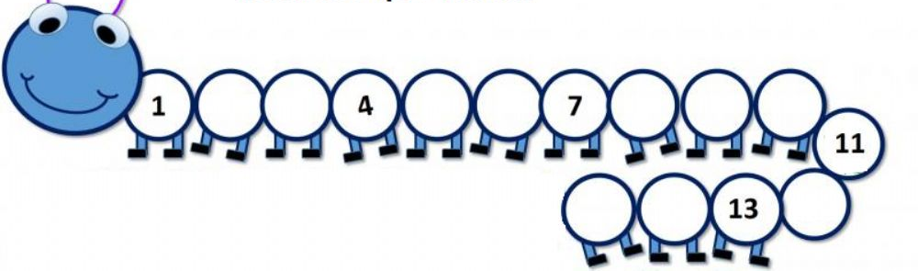
Qué número está antes de este número, el número que está después, si estoy en el número 5 cuántos números me faltan para llegar al 15, si estoy en el número 10 ¿Cuántos números nos faltan para llegar al 15?

Slide 15
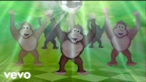
VIERNES
https://www.youtube.com/watch?v=d80h0xmEjbI

Slide 16
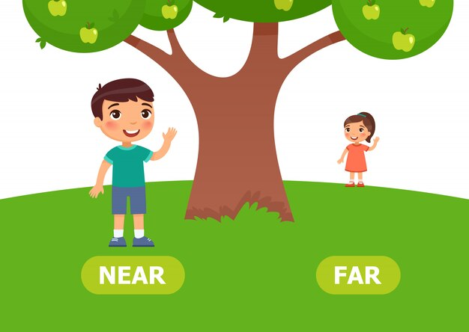
Ubíquese en diferentes puntos del salón y pregunte
a los alumnos quiénes están más cerca de usted y quiénes tiene más lejos

Slide 17
